Slide 1


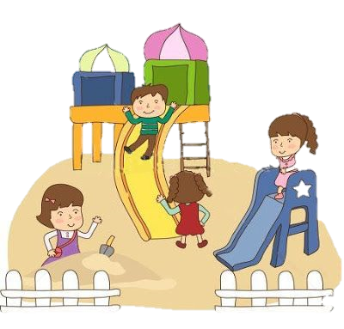
PHÒNG GIÁO DỤC VÀ ĐÀO TẠO QUẬN LONG BIÊN TRƯỜNG MẦM NON NẮNG MAI
Lĩnh vực: Phát triển thẩm mĩ
Đề tài: Xé dán đồ chơi ngoài trời
Lứa tuổi:4-5 tuổi
Giáo viên: Đỗ Thanh Hằng
Năm học 2022-2023

Slide 2
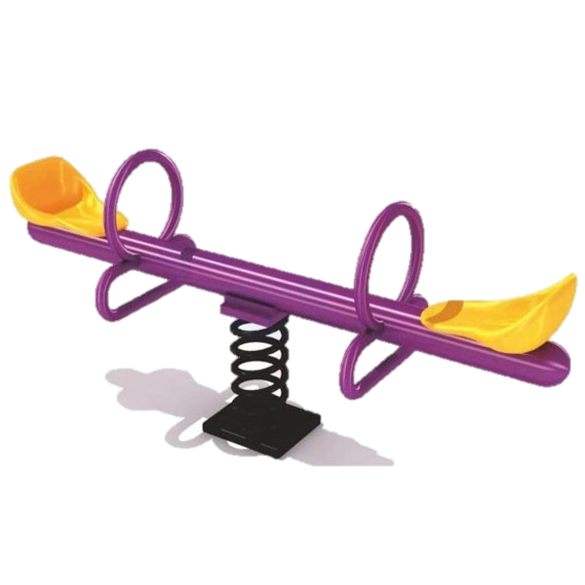
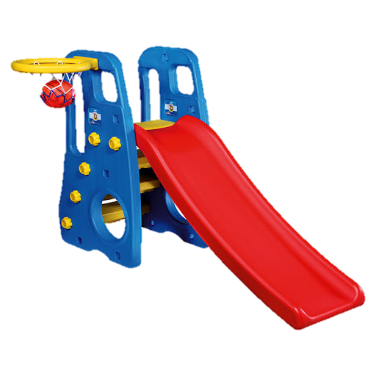
Các đồ chơi ngoài trời
Bập bênh
Cầu trượt

Slide 3
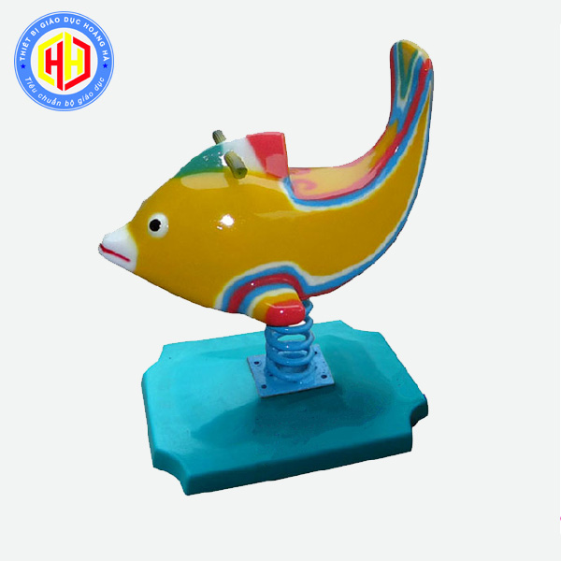
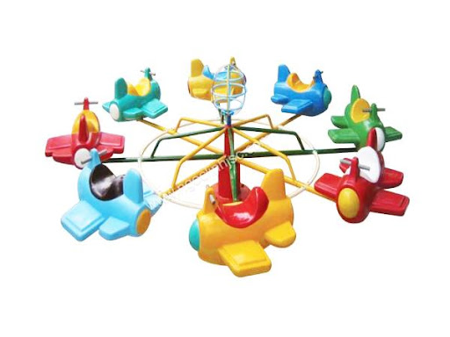
Các đồ chơi ngoài trời
Thú nhún
Đu quay

Slide 4
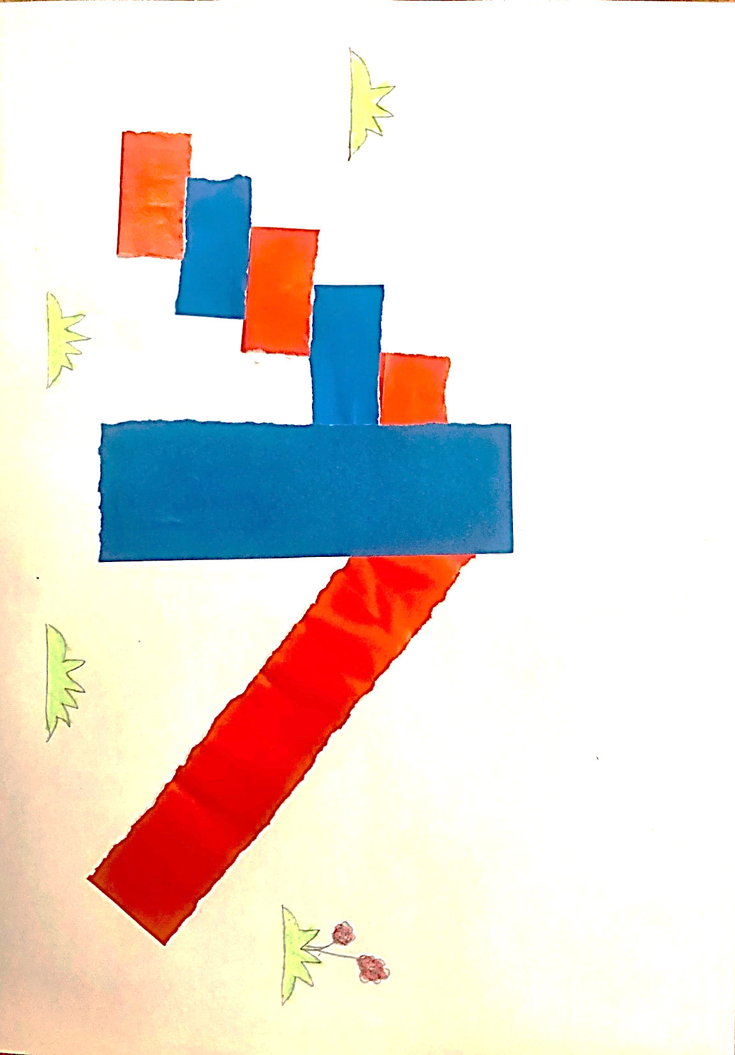


Slide 5
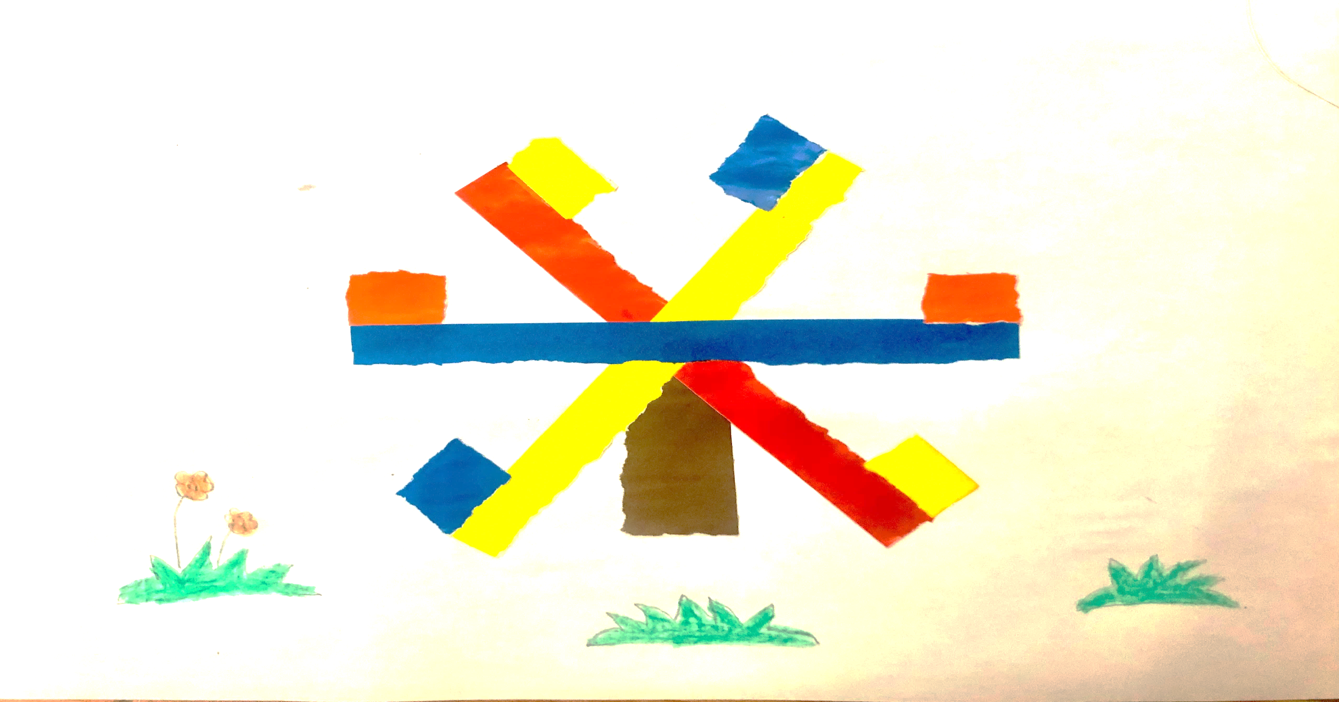

Slide 6
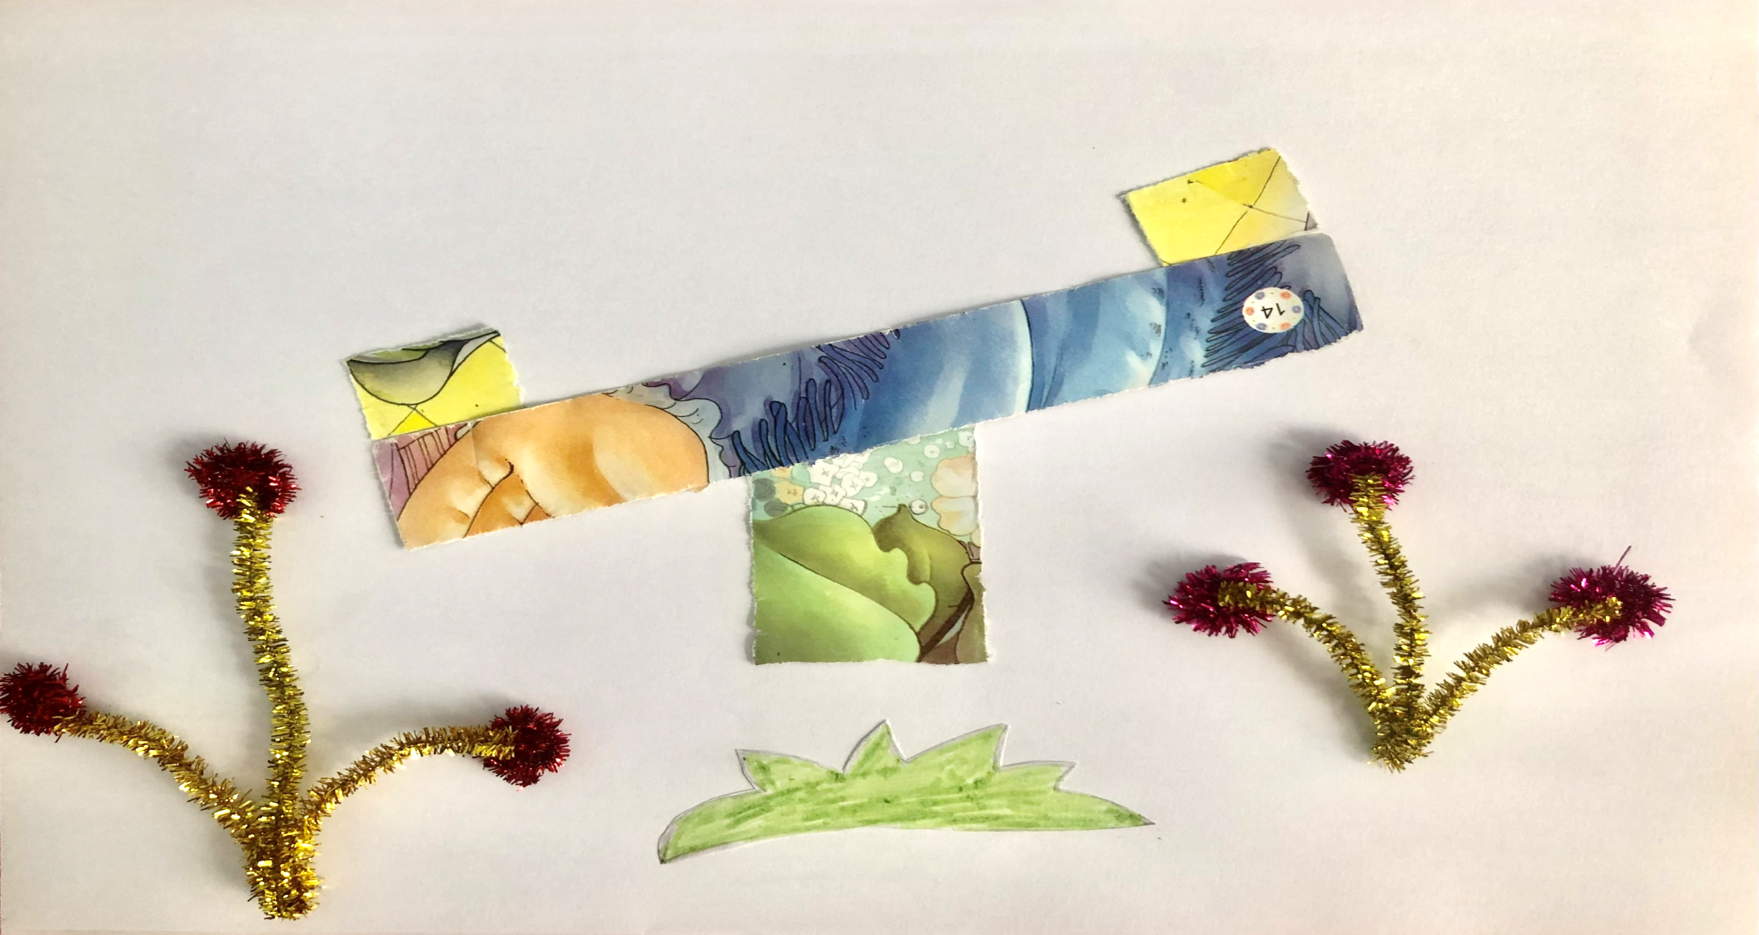

Slide 7

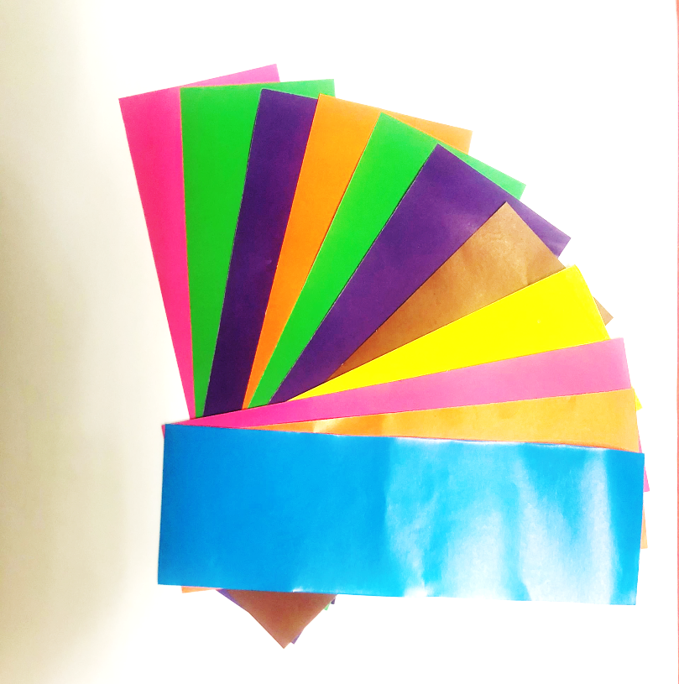
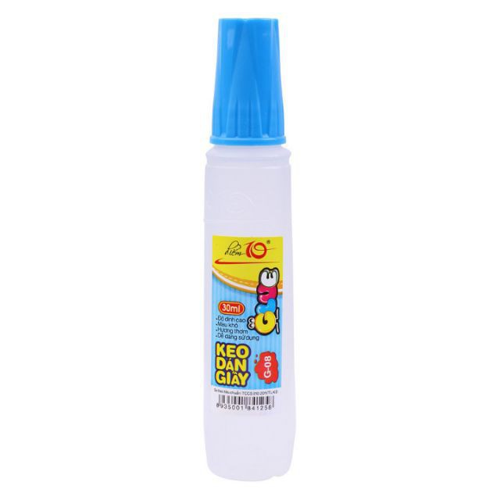
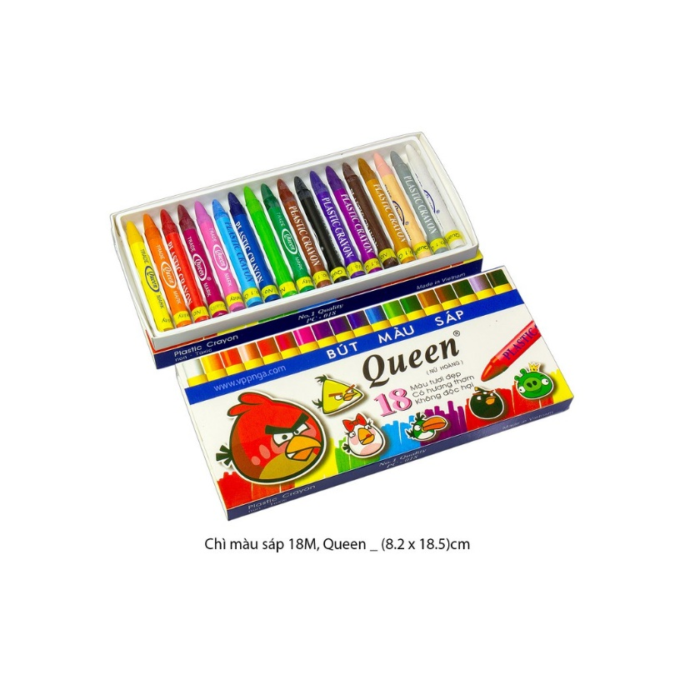
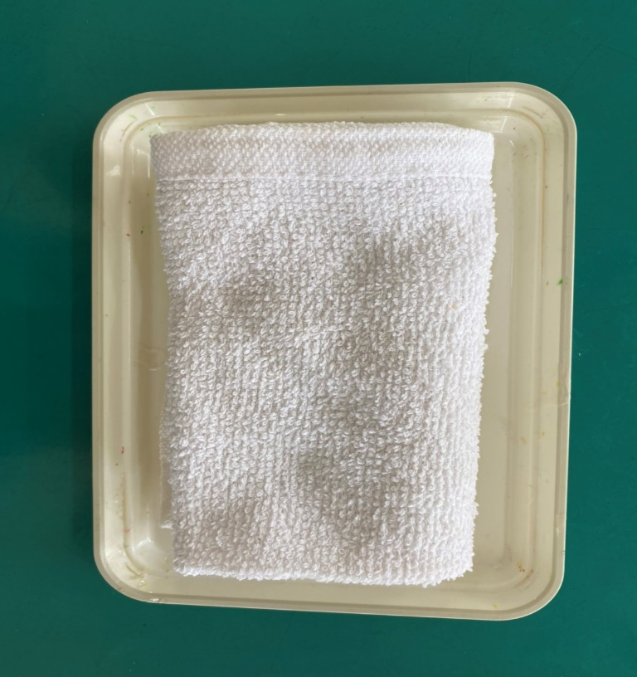
Chuẩn bị:
Giấy A4
Giấy màu
Bút sáp màu
Keo dán
Khăn lau tay

Slide 8
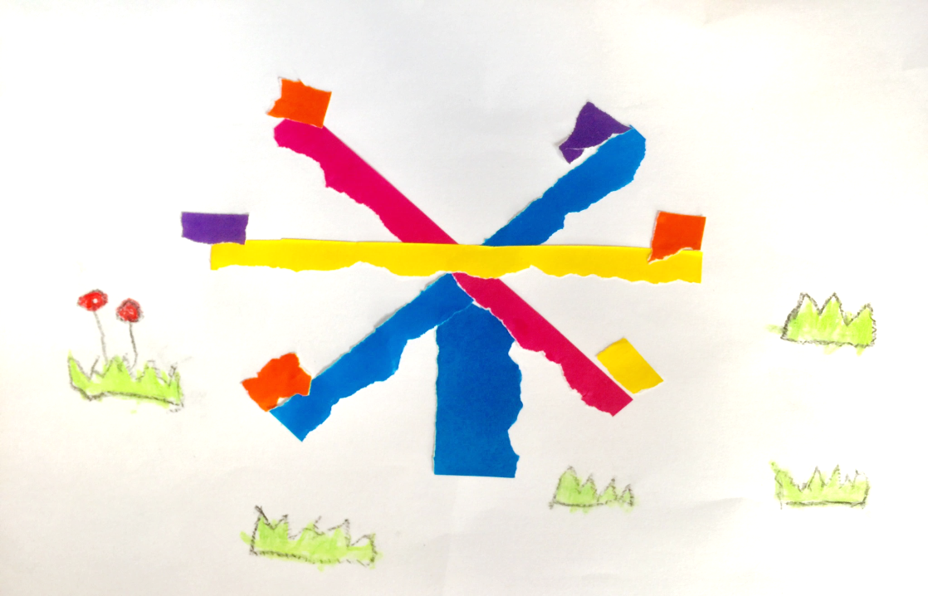
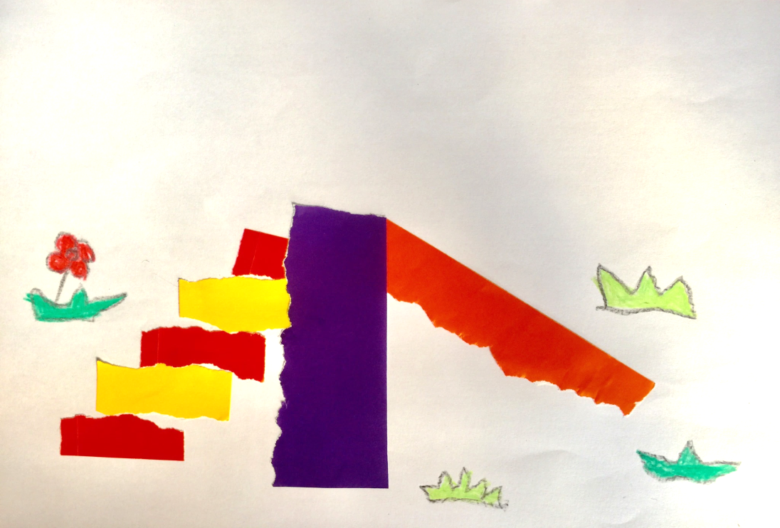
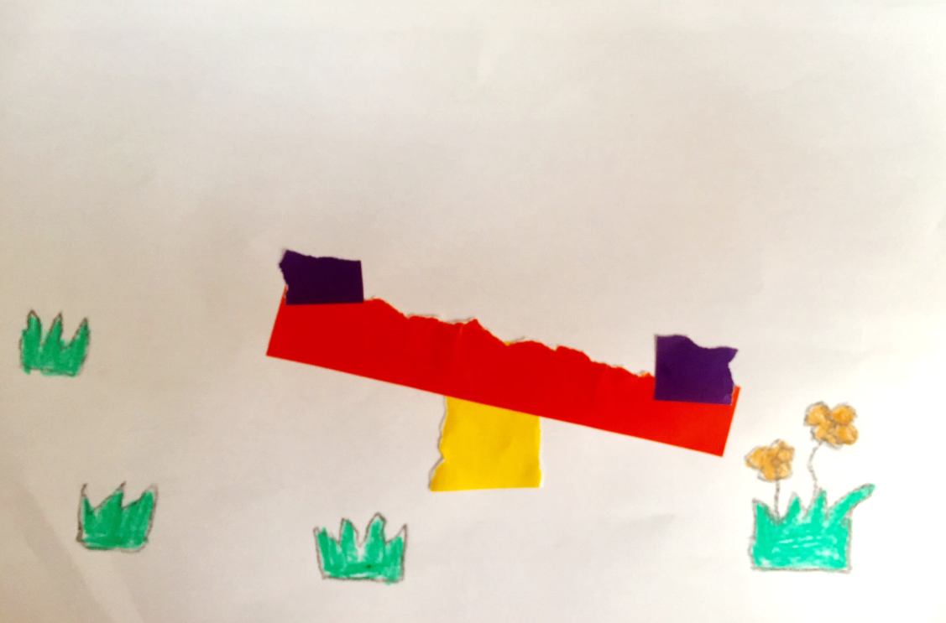

Slide 9


